Slide 1
Introducción a la programación en C++

Slide 2
Introducción
En estos capítulos vamos a estudiar los fundamentos de un lenguaje de programación. Un lenguaje de programación es una herramienta que nos permite elaborar programas (ficheros ejecutables) de forma más o menos fácil. Los procesadores tan solo son capaces de ejecutar instrucciones muy sencillas, tales como la suma de dos números, mover un valor del procesador a la memoria, etc. Además, para entender este tipo de instrucciones, el procesador debe recibirlas codificadas en sistema binario, es decir, como secuencia de unos y ceros. Para entendernos, si el procesador recibe un 1000 0111, por ejemplo, entenderá que debe sumar dos cifras (y otra secuencia de unos y ceros le dirá cuáles), y si recibe un 1000 0100, en cambio, lo que hará es restarlas. Es a base de dichas secuencias binarias y de muchas instrucciones que TODOS los procesadores consiguen ejecutar cualquier programa (incluidos, por ejemplo, los juegos más complejos y con mejores gráficos). Este idioma binario es lo que se conoce como lenguaje máquina.

Slide 3
Aunque se podría crear un programa simplemente escribiendo los cientos de millones de unos y ceros que representan las órdenes del procesador (y en los años sesenta, con los primeros ordenadores, así se hacía), este sistema resulta muy complicado. Por ese motivo, se decidió simplificar un poco la tarea y se crearon los lenguajes de programación. Estos lenguajes son simplemente programas que traducen las órdenes que nosotros les escribimos siguiendo unas reglas sintácticas (por eso se llaman lenguajes) al idioma de unos y ceros, el único que el procesador es capaz de entender. Según lo cerca o lo lejos que esté el lenguaje de programación del idioma binario del ordenador, se clasifica en tres grupos:

Slide 4
Lenguajes de bajo nivel. El lenguaje de bajo nivel por excelencia es el ensamblador. Este lenguaje es simplemente una traducción directa de cada orden del procesador a una palabra que explique qué hace esa orden (la palabra, evidentemente, está en inglés). En el ejemplo anterior, en vez de escribir 1000 0111, escribiríamos ADD (suma en inglés). No facilita mucho las cosas, porque sigue siendo necesario escribir muchísimas ordenes para elaborar programas muy simples, pero ayuda porque es más sencillo recordar que para sumar hay que escribir ADD que acordarse de escribir 1000 0111.
• Lenguajes de alto nivel. Los lenguajes de alto nivel, entre los que se encuentra el C, son la base de la programación. En estos lenguajes, en vez de escribir ADD, por ejemplo, podemos escribir instrucciones del tipo “C=A+B” (es decir, C es igual a la suma de A más B), mucho más cercanas a nuestro idioma natural. Existen muchísimos lenguajes de alto nivel: Basic, Pascal, Fortran, Cobol, C… pero todos son muy parecidos, de forma que una vez aprendido uno, es muy fácil aprender el resto. Además, C es uno de los más usados en el mundo (por no decir el que más).

Slide 5
Lenguajes orientados a objetos. Estos lenguajes son de nivel todavía más alto que los anteriores, aunque se basan en ellos (por ejemplo C++ y Java, dos de los mas comunes, son extensiones de C). Al contrario de lo que ocurre con los lenguajes de alto nivel y el ensamblador, no es posible aprender un lenguaje orientado a objetos sin conocer antes un lenguaje de alto nivel. El objetivo de los lenguajes orientados a objetos es, sobre todo, crear programas, no desde cero, sino juntando piezas programadas por otras personas.

Slide 6
Existen dos formas de obtener un código ejecutable a partir de un programa fuente: los intérpretes y los compiladores:
• Los intérpretes son lenguajes que leen las instrucciones en alto nivel y las traducen en tiempo real a lenguaje máquina.
• Los compiladores, en cambio, leen todo el fichero con el programa y lo traducen a otro fichero en lenguaje máquina, que es el que podemos ejecutar. Existen, pues, dos ficheros en vez de uno, pero la gran ventaja es que una vez compilado el programa, el compilador ya no es necesario y, además, el lenguaje compilado se ejecuta mucho más rápido que el interpretado.
C++ pertenece a este último tipo de lenguajes. En los siguientes apartados veremos cómo realizar todo el proceso para conseguir un programa ejecutable.

Slide 7
Un primer programa en C++
// Todas las líneas que empiezan por // son comentariosque sirven para explicar cómo es el
// programa. Se puede escribir lo que se quiera.
/* Si se quieren hacer comentarios de más de una línea se puede escribir todo el comentario entre los símbolos /* (inicio de comentario) y fin de comentario: */
/* Al principio del texto es útil poner comentarios que expliquen cosas del programa:*/
// Programa: Bienvenida.cpp
// Utilidad: Imprime en pantalla un mensaje de bienvenida.
// Programador: Yo mismo.
// Fecha: La de hoy.
// Versión: 1.0
/* Una vez se han escrito todos los comentarios que parezcan oportunos, al principio del texto hay que poner todas aquellas indicaciones generales que necesite el programa. Por ejemplo: */
#include <iostream>
/* En la línea anterior, #include es una palabra reservada. En C++ ,#include significa que a continuación se va a poner entre los signos < y > el nombre de un fichero ya programado. Ese fichero contiene órdenes del lenguaje que se van a usar en nuestro programa. Concretamente, la línea anterior dice que hay que incluir el fichero stdio.h, ya que más adelante en el programa se va a usar una orden que hay programada dentro de él. Estos ficheros con órdenes ya programadas son las librerías.*/
Una palabra reservada es una palabra que tiene un significado especial en el lenguaje y sólo se puede usar para eso en concreto.
Una librería es un conjunto, entre otras cosas, de subrutinas de uso habitual ya programadas. Resulta muy útil ya que ahorra trabajo a la hora de crear programas, porque no hay que volver a programarlas.

Slide 8
/*Las órdenes concretas que se ejecutan al empezar el programa deben ir justo a continuación de la palabra reservada main (principal). main es una palabra reservada que sirve para indicar el inicio del programa propiamente dicho y siempre debe ir seguida de “()”. Más adelante ya se explicará por qué.*/
main()
{
/*Los símbolos { y } sirven para indicar el principio y el final de las órdenes a ejecutar. Nuestro programa sólo va a imprimir en pantalla. Para imprimir en pantalla hay una orden ya programada en el fichero iostream (por eso se incluyó antes) que se llama cout. Esta orden es lo que se llama una subrutina.*/
cout<<“Hola, soy un programa muy educado.\n”;
Una subrutina es un conjunto de órdenes más simples agrupadas bajo un nombre.

Slide 9
/*La subrutina cout, imprime en pantalla lo que se le indica a continuación entre paréntesis. Esta información, que se envía a una subrutina, se llama parámetro y en este caso es un mensaje entre comillas. El ; de final indica que se ha acabado la orden.*/
}
Un parámetro es una información que se envía a una subrutina y que habitualmente modifica su funcionamiento.

Slide 10
// Programa: Bienvenida.c
// Utilidad: Imprime en pantalla un mensaje de bienvenida.
// Programador: Mismamente yo.
// Fecha: La de hoy.
// Versión: 1.0
#include <iostream>
main()
{
cout<<“Hola, soy un programa muy educado.\n”;
}

Slide 11
Imaginemos ahora que ya tenemos el texto anterior escrito en un fichero de texto, que hemos llamado Bienvenida.cpp. ¿Cómo se consigue que ese texto se transforme en algo que el ordenador pueda entender? Para ello hay que realizar dos operaciones: compilarlo y linkarlo.
• Compilar un programa significa transformar el texto plano en un código que el procesador pueda entender. De esta tarea se encarga un programa llamado compilador.
• Linkar un programa significa juntarlo con otros trozos de programa.
En nuestro ejemplo debemos juntar lo que nosotros hemos hecho con todo lo que hay programado en la librería iostream, concretamente con el código de la subrutina cout. Esta tarea la realiza un programa denominado linkador.
Actualmente, muchos compiladores de C++ efectúan los dos pasos a la vez y se dice, simplemente, que se compila el programa.

Slide 12
Así pues, para obtener un programa ejecutable, en primer lugar debe escribirse su código fuente en un fichero de texto. A continuación, hay que compilar el programa, para obtener el fichero ejecutable.
El proceso es básicamente el mismo en todos los sistemas operativos, pero la forma de trabajar no es la misma en Windows que en Linux

Slide 13
WINDOWS
En Windows se suele trabajar directamente con un entorno de programación que agrupa, entre otros elementos, el editor de texto y el compilador. Algunos de los entornos de programación más usuales en Windows son Dev-C++ (descargable del aula virtual de la cátedra), Visual Studio o Turbo C.
Aunque los principios básicos para conseguir un programa ejecutable son siempre los mismos, vamos a describir ahora las particularidades del DevC++.

Slide 14
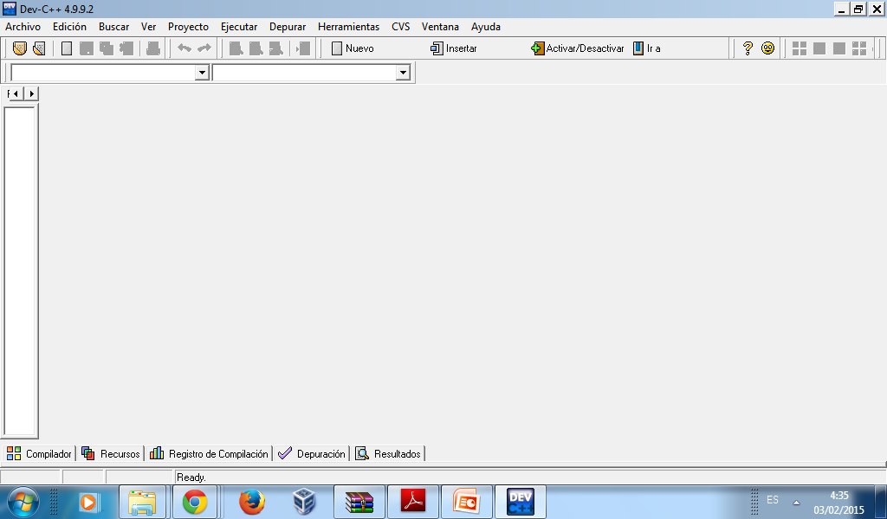
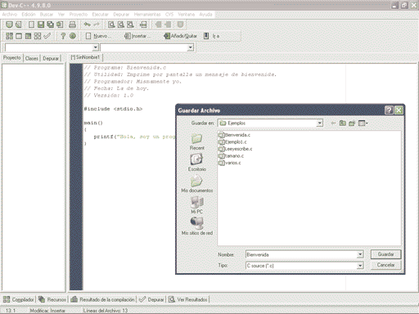
DevC++

Slide 15
Dev-C++:
Dev-C++ es un entorno de desarrollo de C con licencia libre. Se puede conseguir la última versión en http://www.bloodshed.net. Una vez instalado el software, hay que ejecutar el entorno Dev-C++ (Figura). A continuación, debemos escribir el programa. Para ello, creamos un Nuevo Código Fuente. Esto abrirá una nueva ventana en blanco, donde hay que escribir el código del ejemplo anterior. A continuación, lo guardamos con el nombre Bienvenida.cpp y como tipo Código Fuente de C (extensión .cpp).
Una vez tenemos el código escrito podemos compilarlo dentro del mismo entorno. Para ello basta con pulsar el botón adecuado (arriba a la izquierda), hacer clic con el ratón en la primera opción del menú Ejecutar o pulsar Ctrl+F9. Si la compilación no da ningún error, podemos ejecutar ya el programa (Ctrl+F10).
Lo más probable es que después de seguir los pasos anteriores no veamos nada. Esto es debido a que el programa abre una consola (una ventana de texto), imprime en ella lo que le hemos dicho y a continuación la ventana se cierra antes de que podamos ver nada. Si queremos ver algo, debemos conseguir que el programa se pare antes de acabar. Así pues, debemos utilizar la subrutina system, que envía una orden al sistema operativo: detenerse. El programa, entonces, queda así:

Slide 16
// Programa: Bienvenida.cpp
// Utilidad: Imprime en pantalla un mensaje de bienvenida.
// Programador: Mismamente yo.
// Fecha: La de hoy.
// Versión: 1.0
#include <iostream>
main()
{
cout<<“Hola, soy un programa muy educado.\n”;
system(“pause”); /*Esta orden sólo hace que el
programa se detenga y podamos ver lo que escribe.*/
}

Slide 17
Una vez modificado el código del programa, deberemos compilarlo y ejecutarlo de nuevo. Podemos hacerlo en un solo paso pulsando directamente F9.
Para verificar que realmente hemos creado un programa, basta con cerrar el entorno e ir a la carpeta donde guardamos el fichero Bienvenida.cpp. Veremos que ha aparecido un nuevo fichero llamado Bienvenida.exe. Si hacemos doble clic sobre este fichero, se ejecutará el programa.

